Slide 1
Il mito di Sparta
«Gli spartani furono capaci, un tempo, di adottare la saggia misura davanti alla quale arretra la nostra macchina borghese-patriottica contemporanea, del sentimentalismo smarrito. Il dominio di 6.000 spartani su 350.000 iloti non era pensabile se non sulla base del valore razziale superiore degli spartani. Ma questo è stato il risultato di una preservazione pianificata della razza, così che dobbiamo vedere nello Stato spartano il primo Stato razzista. L’eliminazione di bambini malati, deboli, malformati, e dunque il loro sterminio, era molto più dignitosa e, in realtà, mille volte più umana della patetica stupidità odierna, che consiste nel conservare a ogni costo i soggetti più malati mentre si privano della vita centinaia di migliaia di bambini sani a causa di una politica ostile alla natalità o di mezzi abortivi, cosa che porta ad allevare una posterità di degenerati pieni di malattie».
Adolf Hitler, Zweites Buch (1928)

Slide 2
Il mito di Sparta
«Ciò che noi, i creatori della posterità del Fuhrer, vogliamo, è uno Stato moderno che segua il modello della città-Stato greca. Le grandi realizzazioni culturali dell’Antichità si devono alle democrazie governate da aristocratici e sostenute da una larga base economica composta da iloti. Una percentuale compresa tra il 5 e il 10 per cento della popolazione, cioè la sua élite più nobile, deve regnare, il resto deve lavorare e obbedire. Solo in questo modo potremo realizzare le grandi cose che dobbiamo esigere da noi stessi e dal popolo tedesco».
Cit. in E. Kogon, Der SS-Stat, 1946

Slide 3
Il mito di Sparta
Comunitarismo
«Bisogna che ogni bambino anteponga al suo interesse particolare l’interesse generale, che sacrifichi le sue preferenze personali all’avvenire della razza e al bene dello Stato. Ciò che si esige da lui sono le virtù del soldato, carattere, obbedienza, oblio di sé».
Adolf Hitler, Mein Kampf
«Noi dobbiamo educare una gioventù spartana, e coloro che non sono pronti a entrare in questa comunità spartana dovranno rinunciare per sempre a diventare cittadini del nostro Stato». Bernhard Rust, ministro dell’Educazione (giugno 1933)
Eugenetica
«È noto a tutti che, presso gli antichi spartani, l’eliminazione dei bambini deboli era corrente. Secondo Plutarco, il legislatore Licurgo facendo questo aveva intenzioni selettive ben precise». Fritz Lenz

Slide 4
Il mito di Sparta, anche in guerra
«Soldati! I più di voi avranno sentito parlare di un esempio simile nella grande e violenta storia d’Europa. Anche se i numeri a quell’epoca erano inferiori, non c’è in fondo nessuna differenza nell’atto in sé. 2500 anni fa, un uomo infinitamente più coraggioso e intrepido si è schierato con 300 dei suoi uomini in una stretta gola della Grecia. Si chiamava Leonida. Ha fatto fronte al nemico con 300 spartani, uomini usciti da un popolo che era famoso per il suo coraggio e la sua audacia. […] Già una volta un assalto di orde si è spezzato contro l’uomo nordico. Serse disponeva di un’immensa folla di combattenti, mai 300 uomini non ripiegarono e non arretrarono, si batterono senza tregua in una lotta disperata, ma il cui senso andava al di là di questa disperazione. Arrivò il momento in cui anche l’ultimo uomo cadde. Erano 300 uomini, camerati, e millenni sono trascorsi da allora, ma questa lotta e questo sacrificio restano l’esempio sublime dell’eroismo militare. E la storia ricorderà ciò che noi stiamo vivendo in questo momento: se vai in Germania, di’ loro che ci hai visti combattere a Stalingrado obbedienti alla legge per la sicurezza del nostro popolo».
Hermann Göring (30 gennaio 1943)

Slide 5
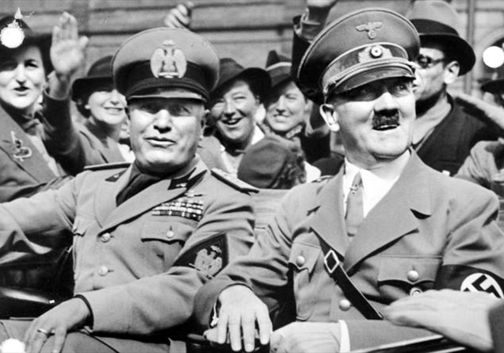
Il mito di Roma
«L’Italia è la patria dell’idea dello Stato, e l’Impero romano fu l’unica costruzione politica veramente grande».
Adolf Hitler, Mein Kampf
«Ancora oggi l’Impero universale di Roma non ha eguali. Con quale infaticabile energia ha dominato tutti i popoli circostanti: e non c’è altro impero che abbia diffuso nello stesso modo una cultura così uniforme».
Adolf Hitler (2 novembre 1941)

Slide 6
Roma, maestra di guerra
«Goebbels propone il quesito se un chilo di patate abbia lo stesso valore nutritivo di un chilo di carne. Hitler risponde affermativamente e osserva che, come risulta da testimonianze storiche, il regime alimentare degli antichi soldati romani si componeva principalmente di frutta e cereali. I soldati romani sdegnavano la carne».
«È incredibile fino a che punto gli antichi sapessero adattare la tecnica alle necessità di guerra. Le vittorie di Annibale sarebbero state impossibili senza i suoi elefanti, e così pure quelle di Alessandro Magno senza i suoi carri da battaglia, la sua cavalleria, etc. In guerra il soldato migliore, ossia il soldato che vince più facilmente, è sempre quello che possiede e sa usare tutti i mezzi tecnici migliori: non solo mezzi di offesa, ma anche mezzi di trasporto e di rifornimento».
«Soprattutto in tempo di guerra, il popolo è superstizioso. Lo sono stati anche gli antichi romani, compreso Giulio Cesare. Forse la superstizione di un uomo come lui non era affatto superstizione, ma consapevolezza che il popolo è superstizioso. Io non farò mai sferrare l’attacco il 13 di un mese. Non perché sia superstizioso, ma perché lo sono altri».
Conversazioni di Hitler a tavola

Slide 7
Un impero di strade
«L’inizio di una civiltà si manifesta attraverso la costruzione di strade. Come i Romani al tempo di Cesare e nei primi tempi dell’era volgare aprirono una rete di strade e di passaggi tra le paludi e le foreste delle pianure germaniche, così anche oggi in Russia bisogna procedere prima di tutto alla costruzione di strade».
«È incredibile con quale rapidità le legioni romane potevano divorare distanze infinite su queste strade. Sembra che disponessero già del tiro dei cavalli. Le strade varcavano colline e montagne, procedendo sempre diritte, le poste per il cambio erano collocate in modo tale che le truppe, al termine di un giorno di marcia, potessero accamparsi».
Conversazioni di Hitler a tavola
«Simili a così poche opere dell’uomo: / forse all’eternità delle piramidi, / ai monumenti della Roma antica».
Joseph Weinheber, Ode alle strade di Adolf Hitler (1941)

Slide 10
Roma, modello monumentale
«L’elemento caratteristico della città antica non era l’edificio privato, ma un monumento collettivo, che non era stato costruito per bisogni occasionali, ma per l’eternità, dato che in esso non si rispecchiava la ricchezza del proprietario privato, ma la grandezza e l’importanza della collettività. […] Perfino nel fasto della Roma imperiale il primo posto non era preso dalle ville e dai palazzi dei singoli cittadini, ma dalle terme, dagli stadi, dai circhi, dagli acquedotti e dalla basiliche di Stato, cioè di tutto il popolo».
Adolf Hitler, Mein Kampf

Slide 11
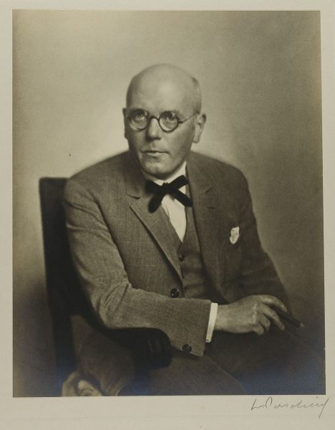
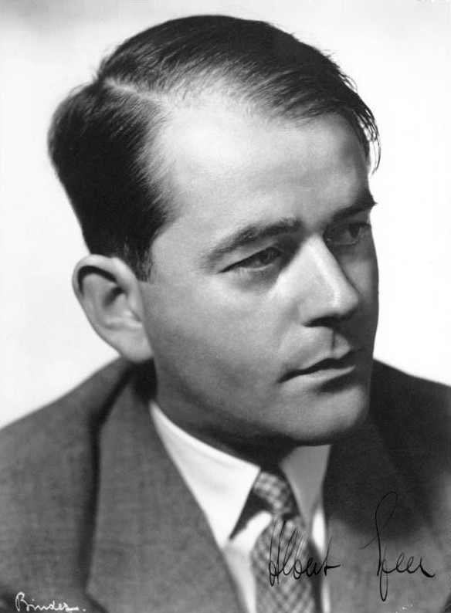
Paul Ludwig Troost (1878-1934)
Albert Speer (1905-1981)

Slide 13
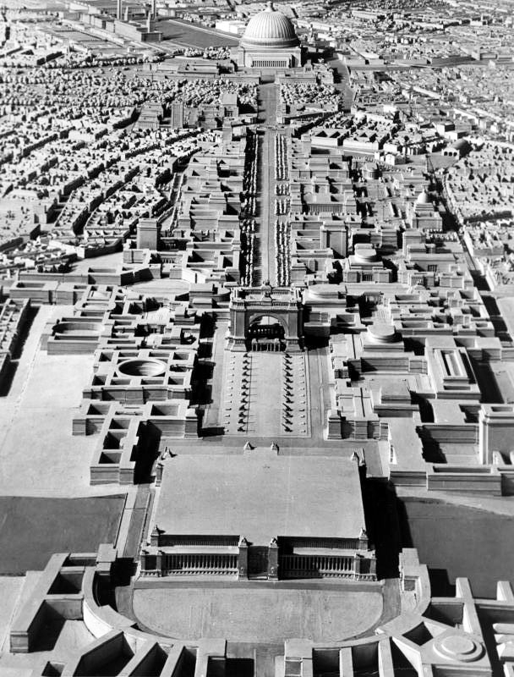
Welthauptstadt Germania

Slide 14
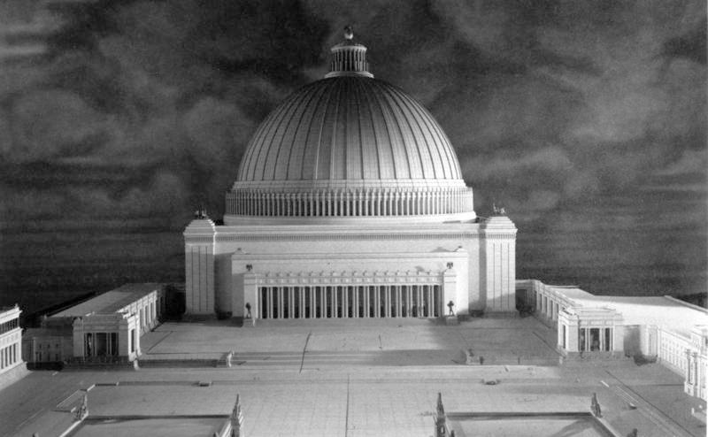
Il nuovo Pantheon: il progetto della Grosse Halle

Slide 15
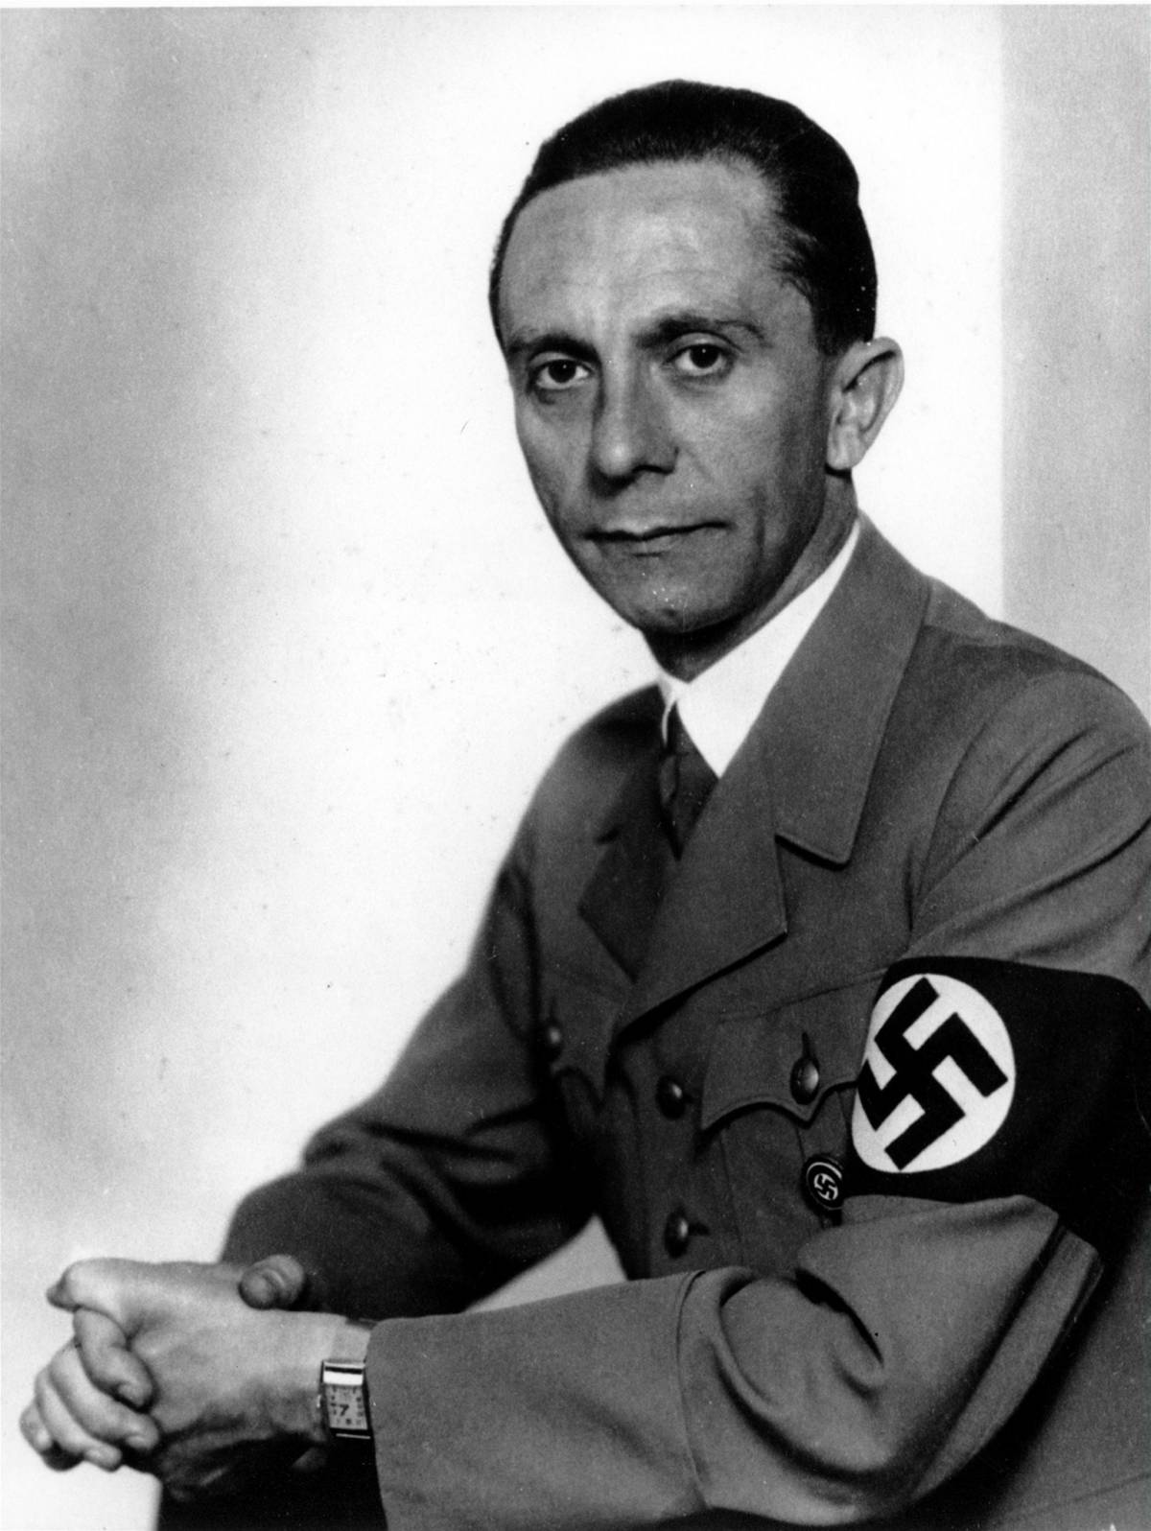
Hannibal ante portas
Il mito di Roma prima della catastrofe
«Il Führer mi ha dato ordine di pubblicare sulla stampa tedesca ampie considerazioni sulle guerre puniche. Le guerre puniche sono infatti, con la guerra dei Sette anni, il grande esempio che, nella situazione attuale, possiamo e dobbiamo seguire. A dire il vero, le guerre puniche corrispondono alla nostra situazione più della guerra dei Sette anni, poiché in quel caso si è trattato di una lotta decisiva per la storia mondiale, una lotta che ha avuto un impatto durato secoli».
Joseph Goebbels (1° marzo 1945)

Slide 16
Hannibal ante portas
Il mito di Roma prima della catastrofe
«Durante i 18 anni per i quali si è protratta la seconda guerra punica, Roma ha subito più sconfitte di quante bastassero a farla sprofondare nell’abisso e, agli occhi degli animi vili del suo popolo, più volte si è presentata l’occasione, e spesso è risuonata l’ora, di negoziare la capitolazione con Cartagine. Tuttavia, è stato determinante il fatto che tali voci non abbiano trovato ascolto né nel senato né tra il popolo romano, che gli uomini di Roma, certamente imprecando e maledicendo sotto i colpi delle disfatte, che le donne di Roma, certamente piangendo sugli eroi caduti, abbiano fatto ritorno sui campi di battaglia o al loro lavoro. […] Nella strage della battaglia di Canne, Roma ha perduto 70.000 uomini, quasi tutto il suo esercito. Aveva tutte le ragioni di disperare, perché ormai la strada della città eterna era aperta per Annibale, poiché il comando romano non poteva più opporgli nulla di valido. Ma Roma non ha disperato e la sua ostinazione è stata la condizione per la creazione del Reich mondiale romano».
Joseph Goebbels (1° aprile 1945)

Slide 17
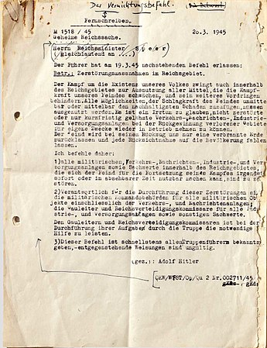
‘Terra bruciata’:
Hitler come Nerone
«Io non credo neppure per un secondo alle descrizioni dei Cesari romani che ci sono state trasmesse. Nerone non ha mai incendiato Roma: sono i cristiano-bolscevichi che hanno fatto il colpo, così come la Comune ha bruciato Parigi nel 1871, e il Reichstag nel 1933».
Adolf Hitler (25 ottobre 1941)

Slide 18
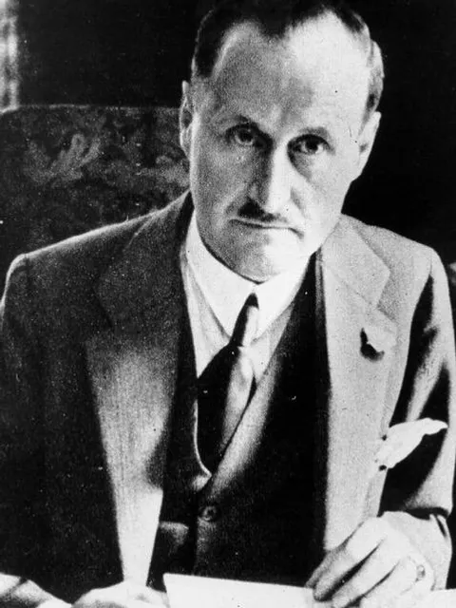
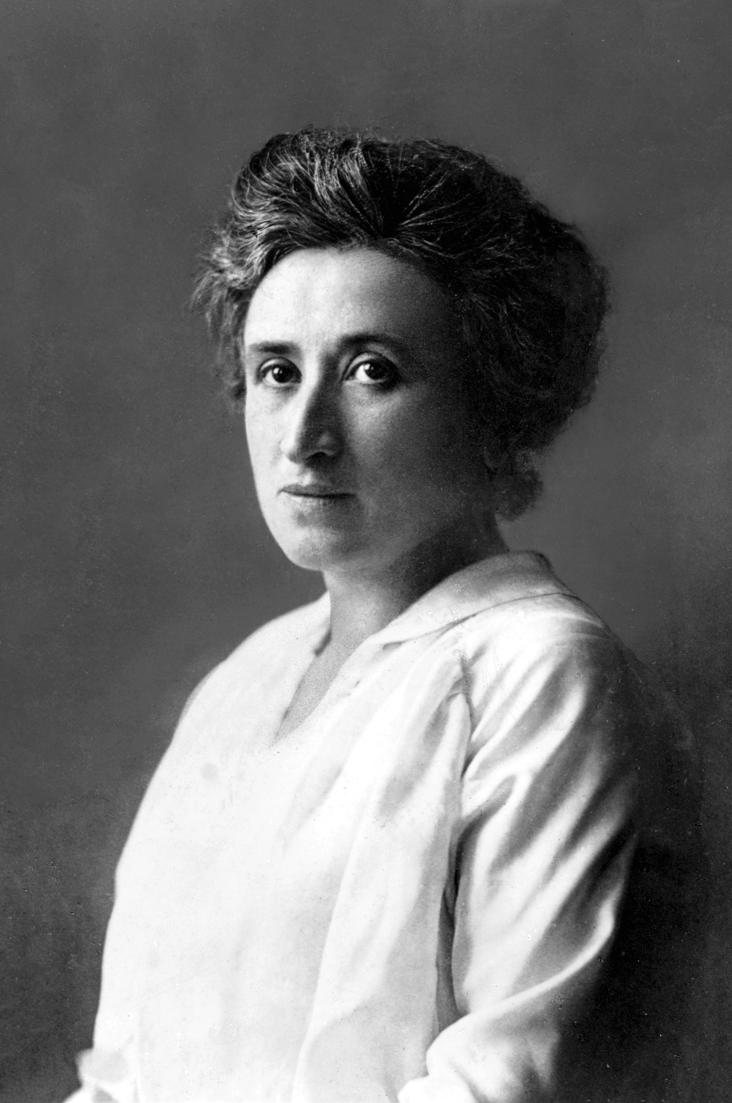
Non solo Nazisti:
gli antichi e l’opposizione
Ulrich von Hassell (1881-1944)
Rosa Luxemburg (1871-1919)

